Slide 1
HỌC PHẦN NHÃN KHOA Y HỌC GIA ĐÌNH

Slide 2
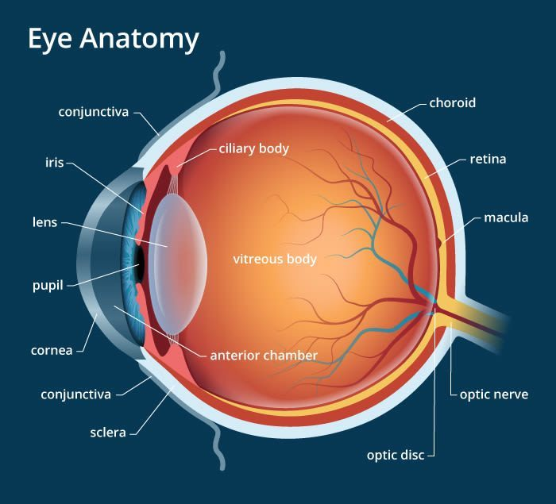

Slide 3
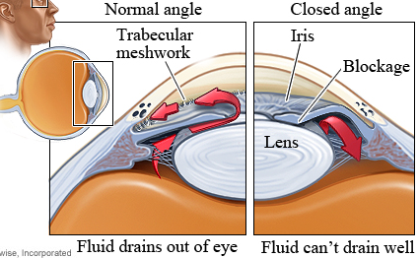
Notes:
Sinh lý lưu thông thủy dịch bình thường và cơ chế góc đóng cấp do nghẽn đồng tử

Slide 4
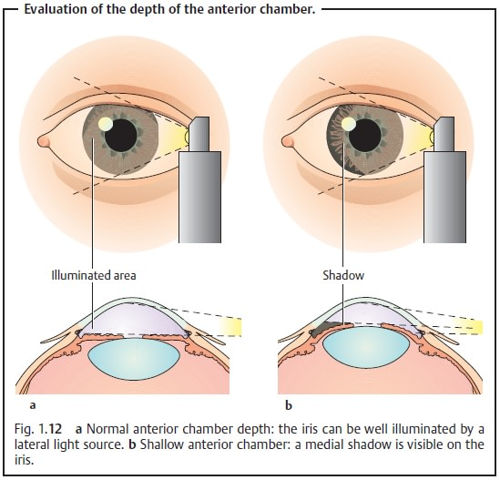
NGHIỆM PHÁP BÓNG RÂM

Slide 5
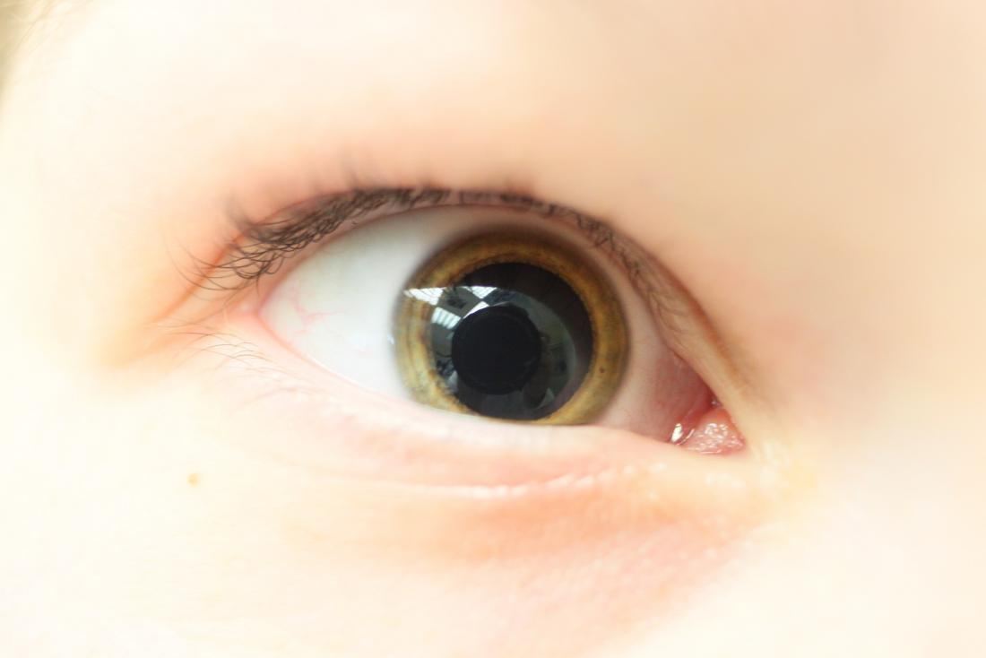
Notes:
Mắt bình thường + mydriasis

Slide 6
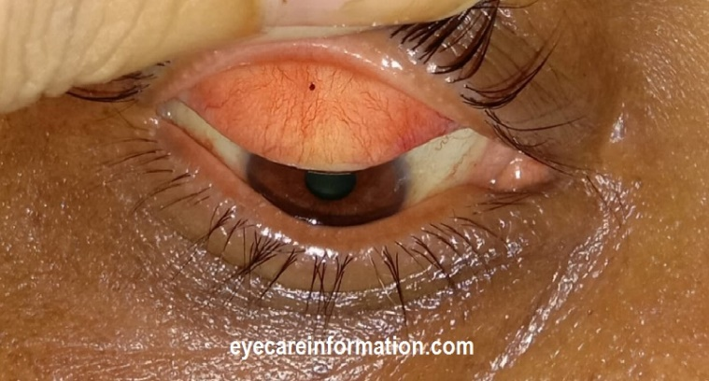

Slide 7
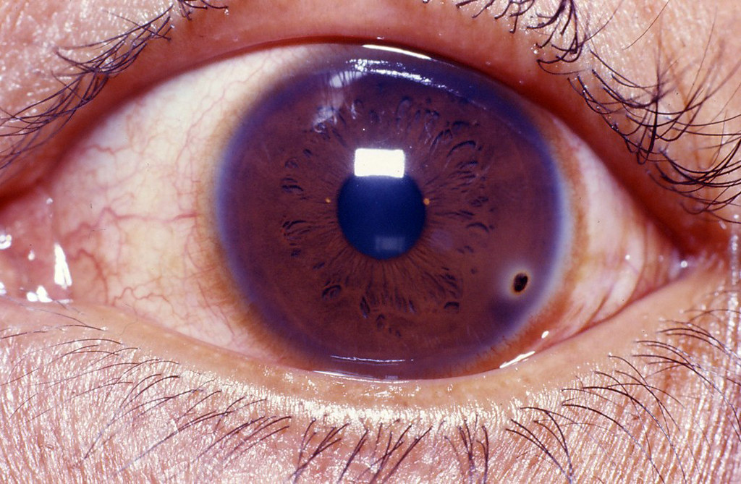
Notes:
Dị vật giác mạc

Slide 8
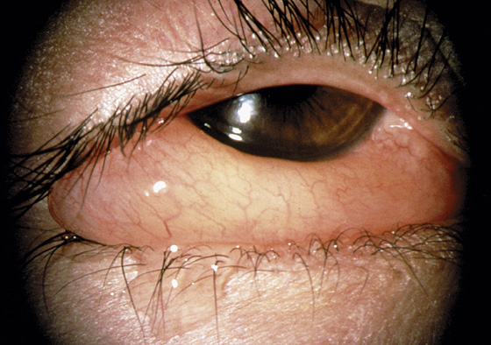
Notes:
Phù kết mạc

Slide 9
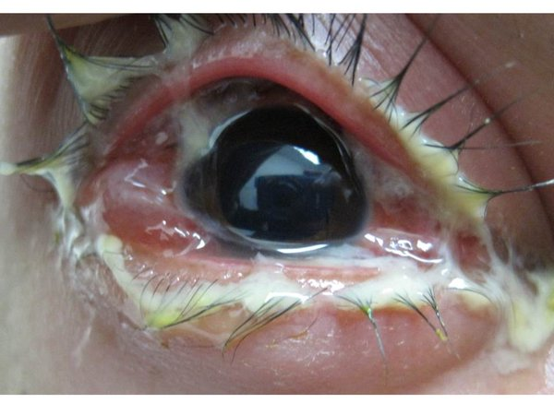
Notes:
Viêm kết mạc do vi trùng

Slide 10
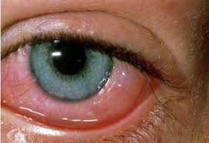
Notes:
Viêm kết mạc dị ứng

Slide 11
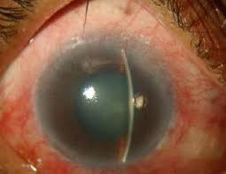
Notes:
TCCN
Thực thể: kết mạc cương tụ rìa, giác mạc phù, tiền phòng nông, đồng tử dãn méo, pxas (-) => AAC (tăng nhãn áp cấp)

Slide 12
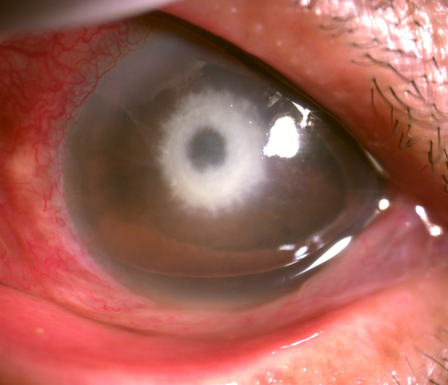
Notes:
Viêm loét giác mạc

Slide 13
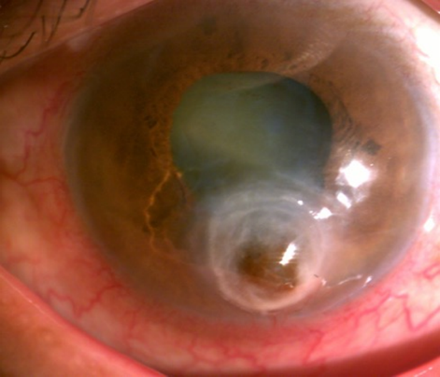
Notes:
Viêm loét giác mạc thủng phòi mống

Slide 14
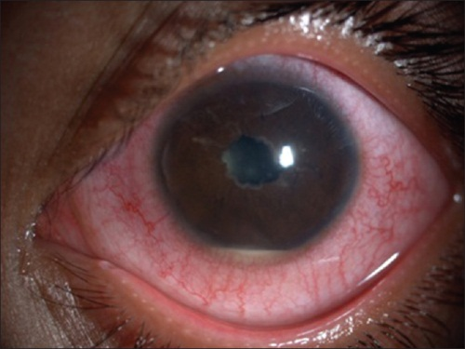
Notes:
Đau nhức mắt
Km cương tụ rìa, gm trong, mủ tiền phòng, cell flare (nếu khám sinh hiển vi), dính mống => VMBĐ trước

Slide 15
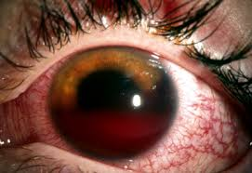
Notes:
Xuất huyết tiền phòng tăng áp

Slide 16
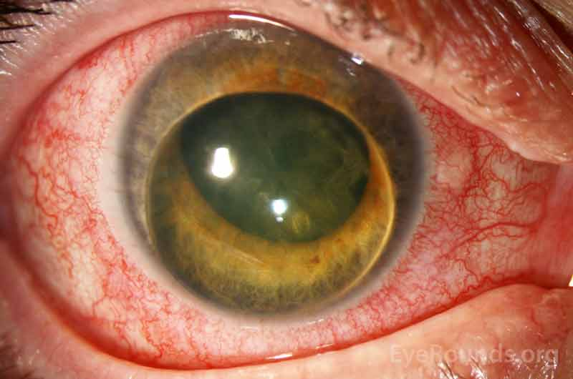
Notes:
T3 rơi tiền phòng tăng áp

Slide 17
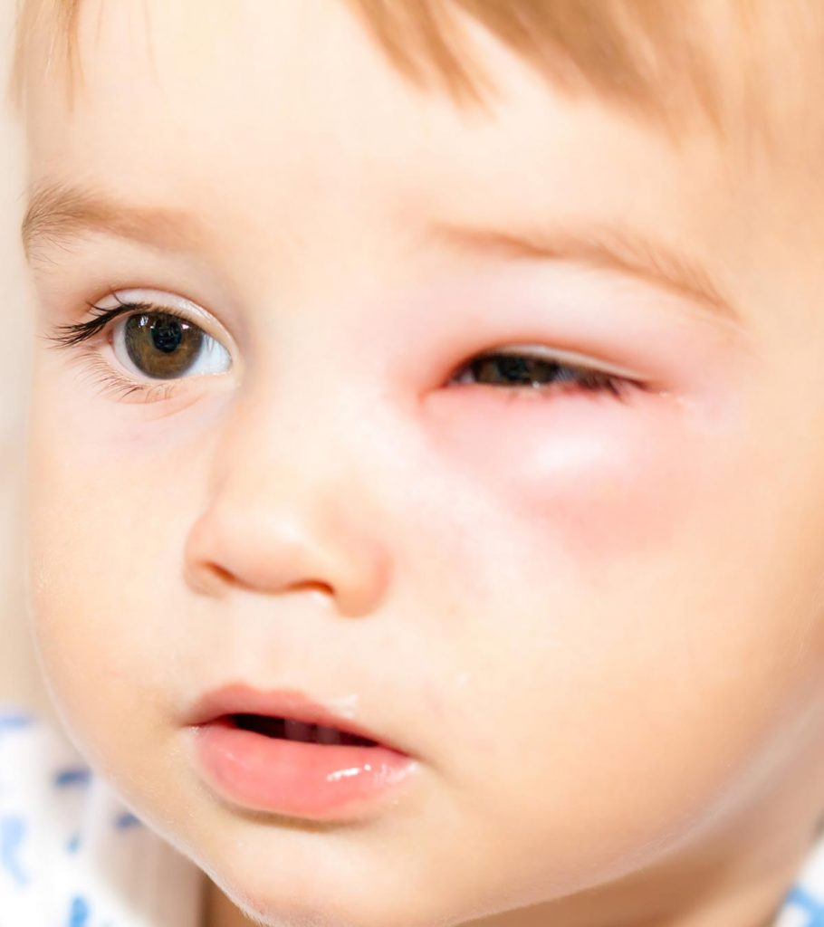
Notes:
Viêm mô tế bào

Slide 18
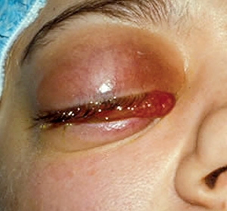
Notes:
Viêm tổ chức hốc mắt: da mi đỏ, phù, km cương tụ, phù kết mạc, hạn chế vận nhãn => CT-scan, cấy máu+KSĐ. Phối hợp chuyên khoa nhiễm và nội thần kinh: kháng sinh theo ksd+ đtrị bệnh nền
BN nam, 55 tuổi, đến khám vì mắt trái đỏ, nhìn mờ, đau nhức. Bệnh nhân khai cách 1 tuần thấy mắt trái đỏ, đau nhức, nhìn mờ và hai mi sưng đỏ. Cách 1 ngày, tình trạng mắt trái nặng hơn kèm theo sốt và đau đầu trái. Bệnh nhân có tiền căn đái tháo đường típ II không tuân thủ điều trị, viêm xoang sàng và hàm trái không điều trị, không tiền căn chấn thương vùng đầu mặt.

Slide 19
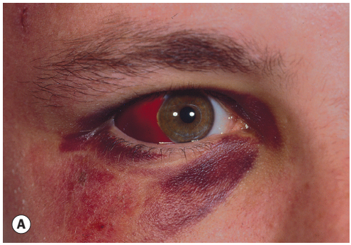
Notes:
Bầm mi, xuất huyết dưới kết mạc, khó khảo sát củng mạc phía dưới

Slide 20
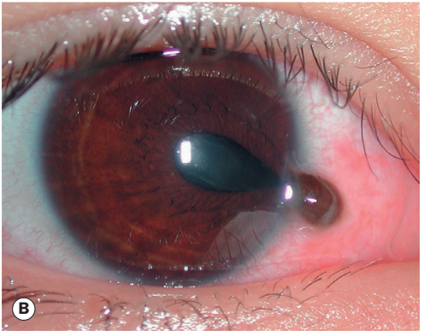
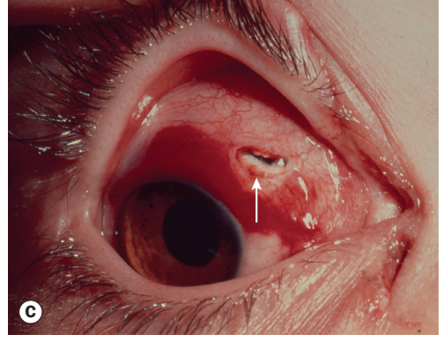

Slide 21
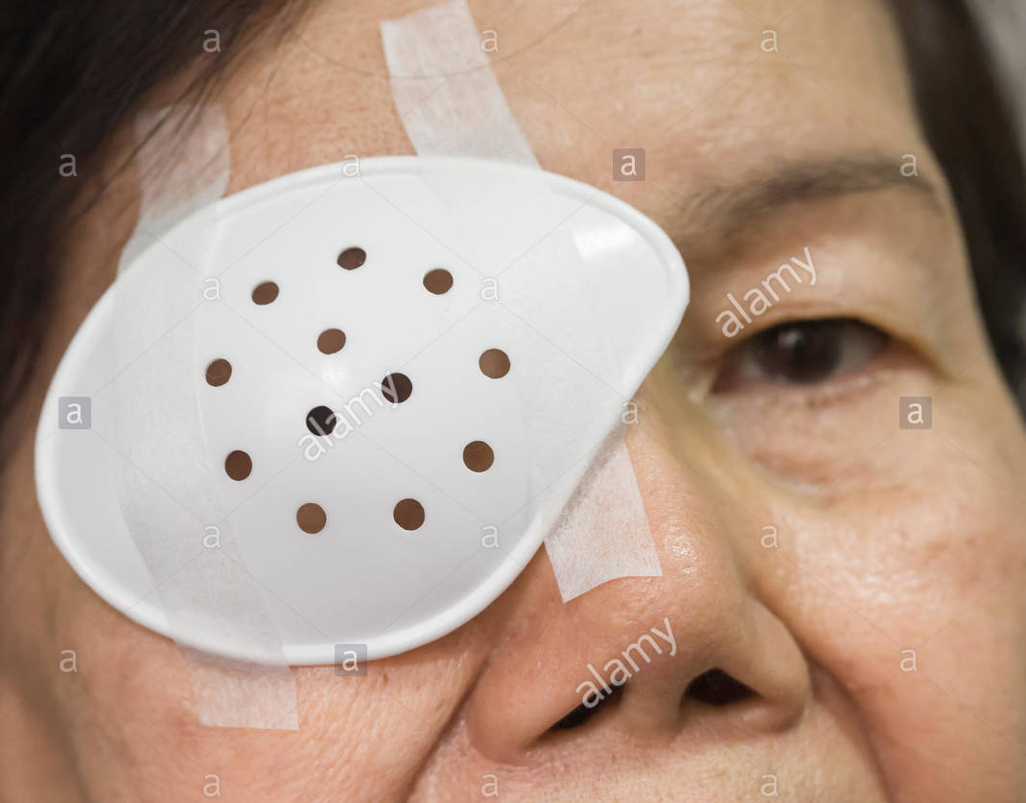
Notes:
Eye shield hoặc vật thay thế để tránh phòi tổ chức nội nhãn

Slide 22
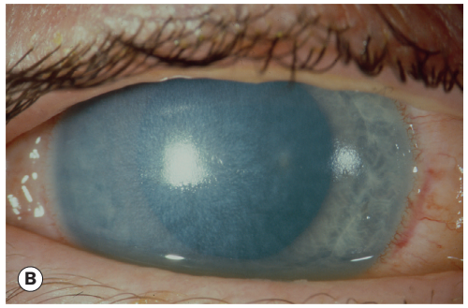
Notes:
Bỏng: bỏng nhiệt, bỏng hóa chất, bỏng tia UV
Bỏng hóa chất: axit với bazo cái nào nặng hơn? Vì sao
Phân loại: axit (ắc qui), bazo (xi măng, chất tẩy rửa)
Xử trí: dùng tăm bông lấy dị vật nếu còn, đo pH, rửa đến khi nào pH về trung tính, băng mắt chuyển ckhoa

Slide 23
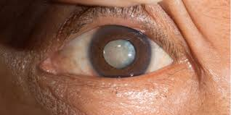
Notes:
Đục thủy tinh thể người già

Slide 24
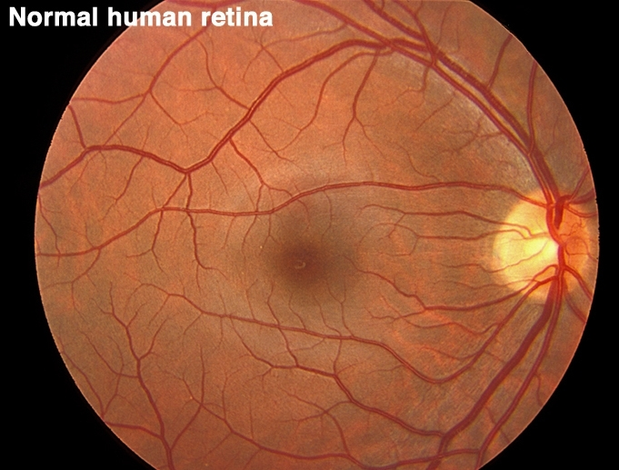

Slide 25
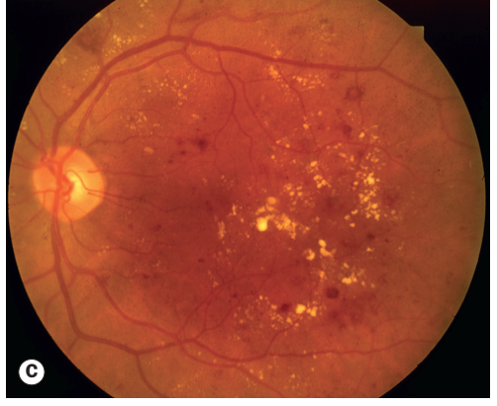
Notes:
Bệnh lý võng mạc dtd tiền tăng sinh giai đoạn nặng

Slide 26
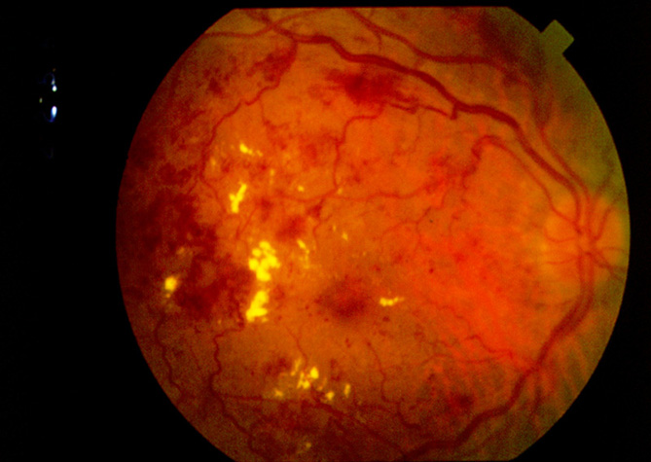
Notes:
Bệnh lý VM ĐTĐ tăng sinh => LỊCH TẦM SOÁT VÕNG MẠC: ĐTĐ type 1: 5 năm sau phát hiện; ĐTĐ type 2: tầm soát biến chứng ở tất cả cơ quan ngay khi chẩn đoán

Slide 27
TÀI LIỆU THAM KHẢO
KANSKI'S Clinical Opthalmology
Tài liệu giảng dạy của Bộ môn Mắt – ĐHYD
Một số hình ảnh từ Internet

